Slide 1
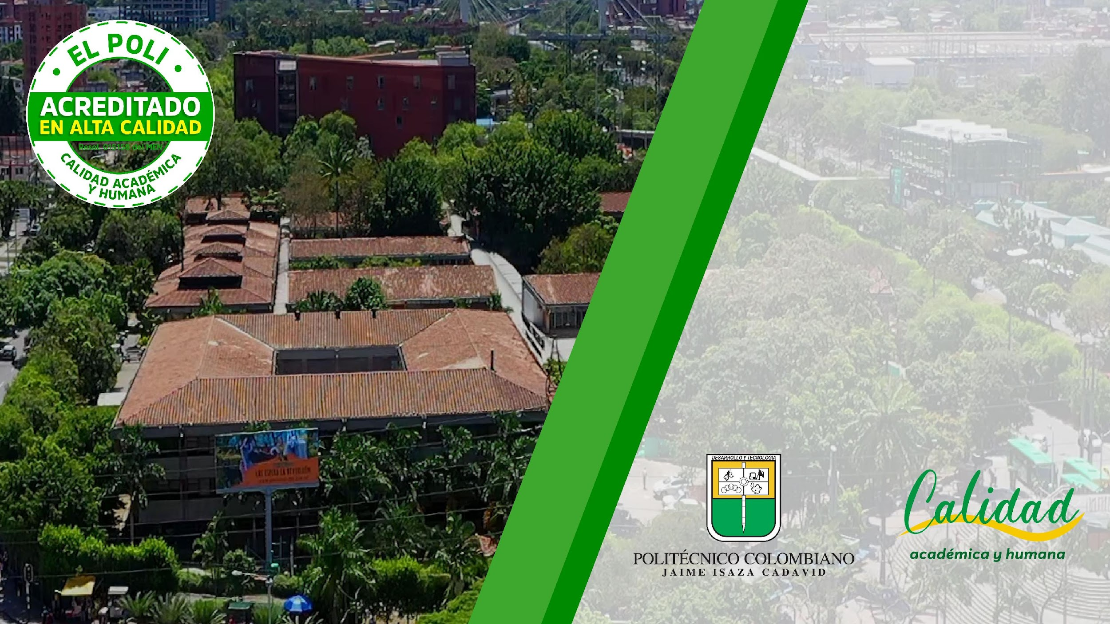

Slide 2

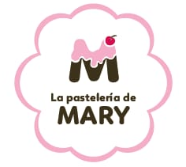
TRANSFORMACIÓN DINÁMICA DE MENÚS, INNOVACIÓN CULINARIA A TRAVÉS DE LA TECNOLOGIA DE LA PASTELERÍA DE MARY MEDELLIN PRADO CENTRO, AÑO 2023-2
Melisa Gómez Gómez
Medellín.
2023-2
Fuente: https://www.agileinnova.org/academy

Slide 3
Portada
Objetivos Específicos
Título
Módulos
Problema
Reglas de negocio
Alcance
Diseño global del sistema
Alcance por semestre
Modelo conceptual de datos
Objetivo general
Cibergrafía
Fuente: https://www.agileinnova.org/academy

Slide 4
Título
TRANSFORMACIÓN DINÁMICA DE MENÚS, INNOVACIÓN CULINARIA A TRAVÉS DE LA TECNOLOGPIA DE LA PASTELERÍA DE MAR MEDELLIN PRADO CENTRO, AÑO 2023-2
Fuente: https://www.agileinnova.org/academy

Slide 5

Cambios
Problema
Gestión administrativa
Variabilidad
Procesos
Nuevas plataformas
Fuente: www.flaticon.es
Ambiente

Slide 6
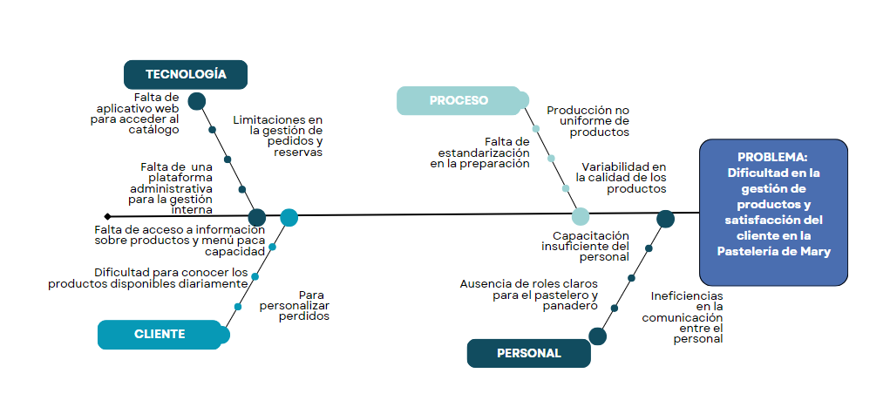
Espina de pescado
Fuente: Propia

Slide 7
Problema
El problema que se presenta es el siguiente: La Pastelería de Mary, ubicada en Medellín, está experimentando un emocionante período de inauguración y se dedica a la venta de productos de panadería y pastelería de alta calidad. Han notado una creciente demanda de sus productos, pero las ventas varían día a día debido a que no producen todos los productos en la misma cantidad todos los días.
Para mantenerse actualizados y facilitar el acceso a su oferta, la pastelería planea crear su propio aplicativo web. Este aplicativo permitirá a los clientes ver su catálogo completo, ver el menú del día y administrar productos y categorías. Además, quieren que el diseño del aplicativo refleje la esencia de la pastelería y sea intuitivo para captar la atención de los clientes.
Fuente: Propia

Slide 8

Alcance
Fuente: https://www.google.com/search?q=imagen+de+alcance&tbm=isch&ved=&sclient=img&ei=
Fuente: Propia

Slide 9









Modelo de arquitectura
Interfaz de usuario
Backend
request
request
Base de datos
response
response
Fuente: Propia

Slide 10
Alcance general
El proyecto implica crear un Aplicativo web responsive para la Pastelería de Mary con funciones como ver productos y el menú del día, administrar productos y categorías. Se utilizará tecnología como Next.js, React, SQLite Oracle, Node.js y Express para el versiona miento Git y GitHub y para el despliegue GSP. No incluirá pagos en línea ni entrega de productos ni ventas. Se estima que tomará 3 semestres y se realizarán pruebas y revisiones con el cliente. El objetivo es mejorar la accesibilidad, satisfacción del cliente y gestión interna de la pastelería.
Fuente: Propia

Slide 11

Alcance quinto semestre
En el semestre 2023-2, el objetivo es crear una interfaz de usuario intuitiva para el aplicativo web. Esto incluye diseño y desarrollo, pruebas de usabilidad y accesibilidad, y revisión con el cliente. También se realizarán solicitudes a la base de datos para evaluar el sistema en condiciones reales.
Fuente: Propia

Slide 12

Alcance sexto semestre
En el semestre 2024-1, el objetivo es desarrollar las funcionalidades del aplicativo web, que incluyen ver productos, menú del día y gestión de productos y categorías. Se entregarán el código fuente y la documentación. También se realizarán pruebas y una revisión con el cliente.
Fuente: Propia

Slide 13

Alcance séptimo semestre
En el semestre 2024-2, el objetivo es implementar y desplegar el aplicativo web en producción, con pruebas de rendimiento y seguridad, y revisión con el cliente.
Fuente: Propia

Slide 14

Objetivo general
Fuente: www.flaticon.es
Fuente: Propia

Slide 15
Objetivo general
Desarrollar un aplicativo web en 2023-2 para la Pastelería de Mary Para mostrar sus productos ,la actualización del menú del día y gestión de productos/categorías para mejorar la transparencia y la eficiencia interna.
Fuente: Propia

Slide 16







Objetivos específicos
Fuente: Propia

Slide 17
Objetivos específicos
Elicitar con el cliente la información necesaria para desarrollar el aplicativo web responsive para la pastelería de Mary año 2023-2.
Fuente: Propia

Slide 18
Objetivos específicos
Analizar para la pastelería de Mary en el año 2023-2 la problemática y crear un plan de acción en este caso incluye cronograma, presupuestos, recursos
Fuente: Propia

Slide 19
Objetivos específicos
Diseñar un aplicativo web responsive para la pastelería de Mary en el año 2023-2, con una arquitectura que sea escalable y que cumpla con los requisitos del cliente.
Fuente: Propia

Slide 20
Objetivos específicos
Desarrollar un aplicativo web responsive para la pastelería de Mary en el año 2023-2 que implemente todas sus funcionalidades para garantizar que funciones correctamente.
Fuente: Propia

Slide 21
Objetivos específicos
Probar el aplicativo web responsive para la pastelería de Mary en el año 2023-2 que implemente las pruebas necesarias para garantizar el buen funcionamiento del aplicativo.
Fuente: Propia

Slide 22
Objetivos específicos
Implantar el aplicativo web responsive para la pastelería de Mary en el año 2023-2 para garantizar que los usuarios puedan usar el aplicativo web correctamente.
Fuente: Propia

Slide 23
Objetivos específicos
Mantener el aplicativo web responsive para la pastelería de Mary en el año 2023-2 para correcciones de errores.
Fuente: Propia

Slide 24
Módulos
Catálogo de productos
Usuarios
Menú del día
Administrar productos
Administrar categorías
Fuente: Propia

Slide 25
Reglas de negocio
Fuente: Propia
https://github.com/melissagomezgomez/AplicativoWebPasteleriaDeMary.git

Slide 26
Diseño global del sistema
Aplicativo web de la pastelería de Mary
Nv1
Nv2
A.Usuarios
A.SolicitudesHTTP
A.Productos
A.Categorias
Cor.paginas
1
2
3
4
5
Fuente: profpia

Slide 27
Diseño global del sistema
Aplicativo web de la pastelería de Mary
Cor.GestiónVersiones
E.RespuestasHTTP
E.DatosActualizadosBD
E.MenúDelDia
9
6
7
8
Fuente: profpia

Slide 28
Diseño global del sistema
1
2
A.Usuarios
A.SolicitudesHTTP
crear
editar
eliminar
get
put
delete
post
Tr.validar
E.ActualizarBD
Fuente: profpia

Slide 29
Diseño global del sistema
3
5
A.Productos
Cor.Paginas
Cor.usuarios
DatosBD
A.productos=A.Categoria
E.interfaz
Fuente: profpia

Slide 30
Diseño global del sistema
6
7
Cor.ControlDeVersiones
E.RespuestasHTTP
Tr.Validar
get
put
delete
post
Fuente: profpia

Slide 31
Diseño global del sistema
8
9
E.DatosActualizadosBD
E.MenúDelDia
Tr.Solicitud acceso
DatosBD
get
put
delete
post
Tr.validar
Fuente: profpia

Slide 32
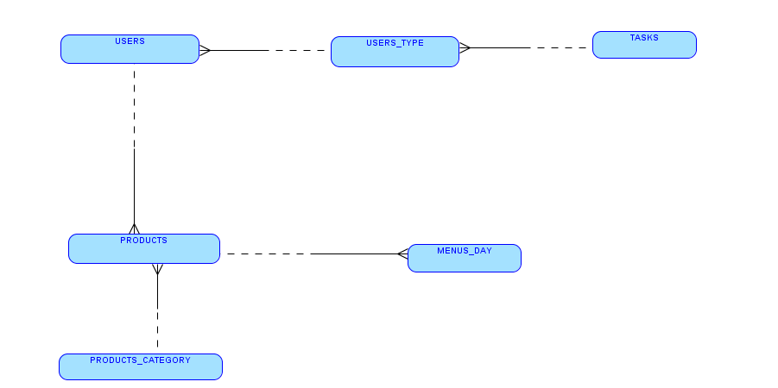
Modelo conceptual de datos
Fuente: Propia
Fuente: propia

Slide 33
Cibergrafía
Góngora Pérez, A. F. (2022). Inbound Marketing como estrategia de social Marketing para potenciar las ventas de la panadería y pastelería CAXAPAN, Cajamarca 2020.
Balarezo Indacochea, S. (2018). Estrategias de marketing digital para el aumento de las ventas, en el sector gastronómico panadería y pastelería en el distrito de La Molina.
Cristancho González, P. A., & Farfán Vega, L. C. (2014). Pastelería CRISFAR'paladar y salud'.

Slide 34

Fuente: Propia

